Slide 1


Slide 2

DATABASE NOSQL

Slide 3

Penilaian Utama
Tidak terdapat plagiasi isi konten
Tidak memuat terlalu banyak penjelasan
Memiliki desain menarik dan simple
Kecepatan waktu pengumpulan

Slide 4
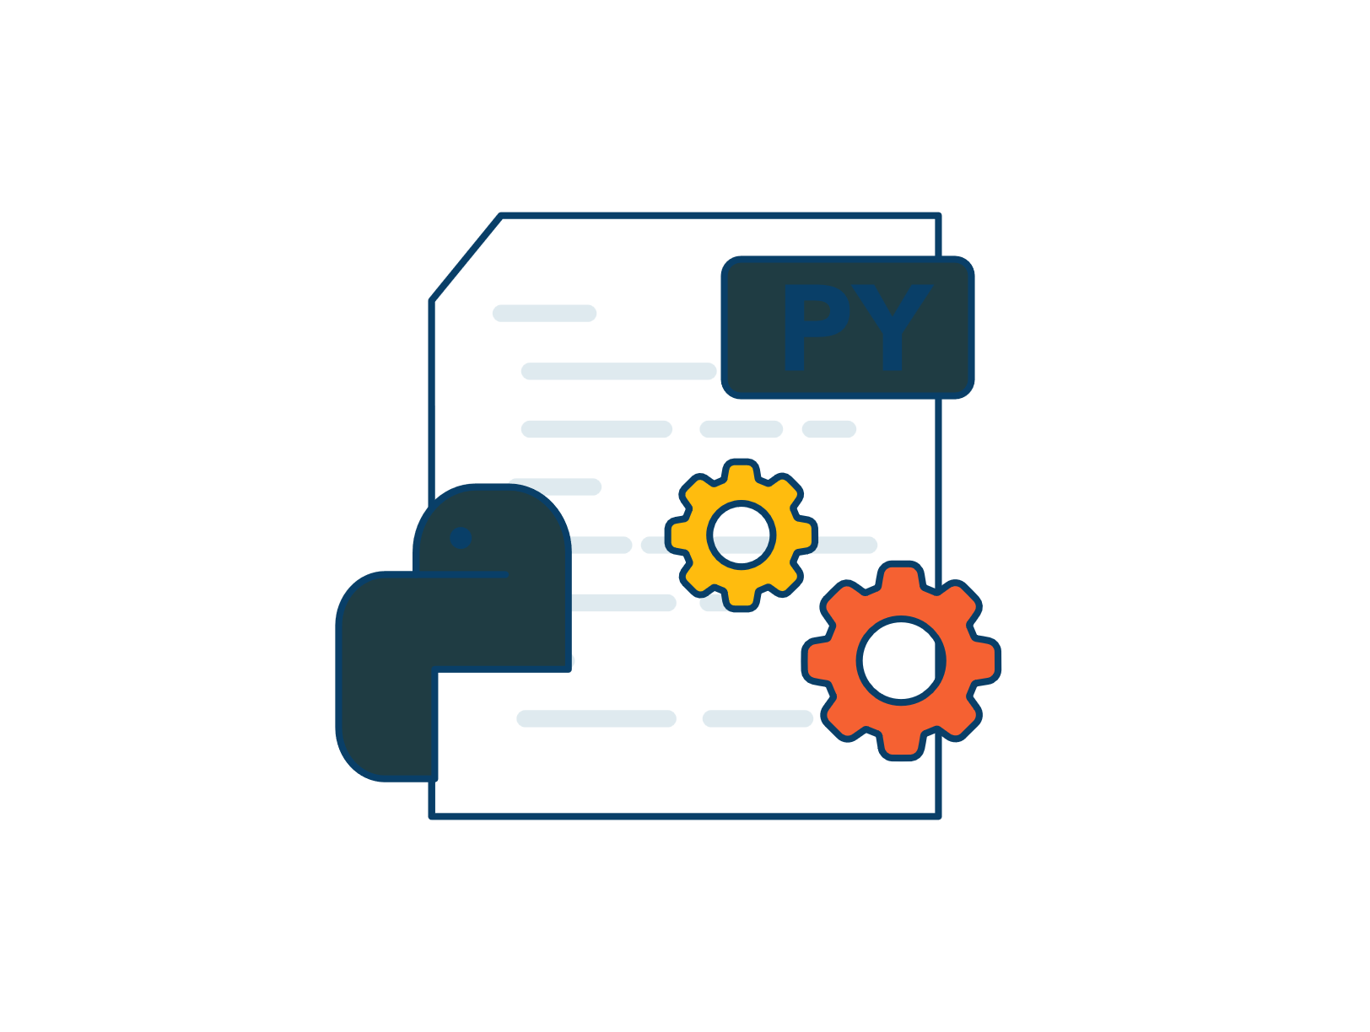
Python Webdev

Slide 5
"Kesalahan adalah bukti bahwa kamu sedang mencoba.“
- Roy Kiyoshi -

Slide 6
Membuat website menggunakan Bahasa Pemrograman Python

Slide 7
Pemrograman Python
Python adalah sebuah bahasa pemrograman yang digunakan untuk membuat aplikasi, perintah komputer, dan melakukan analisis data.
Sebagai general-purpose language, Python bisa digunakan untuk membuat program apa saja dan menyelesaikan berbagai permasalahan.

Slide 8
Pemrograman Python
Dalam beberapa kasus, Bahasa Pemrograman Python digunakan untuk mengembangkan sebuah website. Terdapat beberapa framework pada python yang memudahkan kita dalam pengembangan web seperti Django, Flask, Falcon, Dash dan masih banyak lagi.

Slide 9
Flask Web Developer
Flask adalah sebuah framework yang ditulis dengan bahasa pemrograman Python. Layaknya framework lain, Flask berfungsi memudahkan developer dalam membuat aplikasi, karena menyediakan template script siap pakai untuk developer.

Slide 10
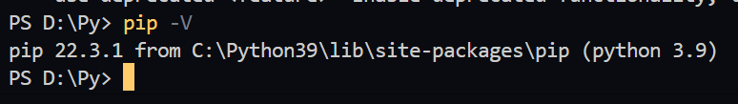
Flask Web Developer
Menyiapkan Flask sangat sederhana dan cepat. Sebelum itu siapkan pip package manager terlebih dahulu. Ketikkan perintah berikut untuk memastikan :

Slide 11

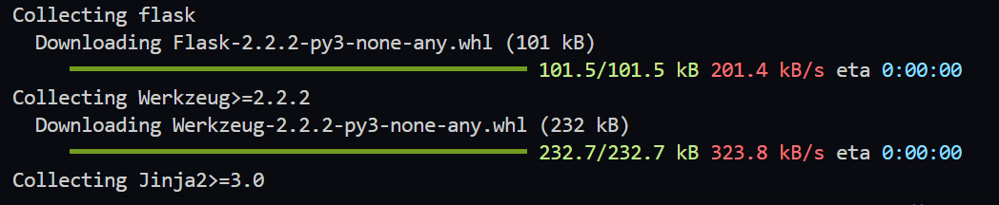
Flask Web Developer
Jika telah terinstall, Ketikkan perintah :
Kemudian akan melakukan proses download seperti dibawah ini :

Slide 12
Flask Web Developer
Langkah selanjutnya adalah buatlah folder dengan nama “FlaskApp”
Kemudian buatlah file didalam folder tersebut dengan nama “app.py”

Slide 13

Flask Web Developer
Setelah itu import flask pada file app.py dan panggil fungsi flask dengan perinta berikut ini :

Slide 14
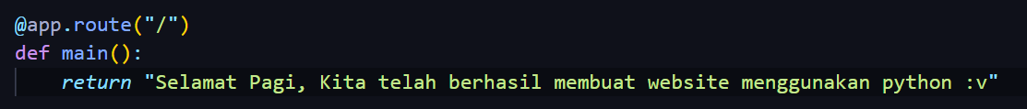
Flask Web Developer
Kemudian tentukan route/alamat yang akan digunakan untuk halaman website. Kalian bisa mengikuti perintah berikut ini :

Slide 15
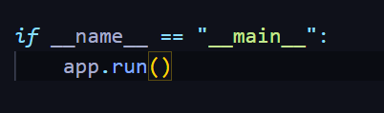
Flask Web Developer
Setelah itu buat conditional run dengan kondisi dimana program akan berjalan jika yang di running adalah function main/utama

Slide 16
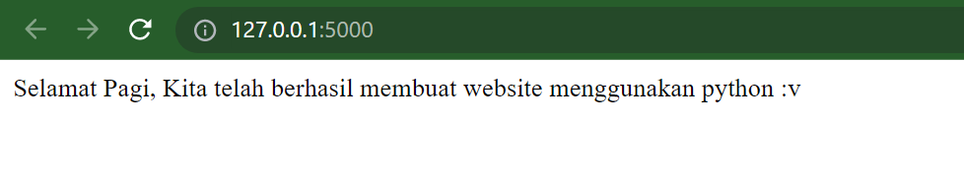
Flask Web Developer
Jalankan aplikasi python kalian dengan klik F5/Running dibagian atas VSC

Slide 17
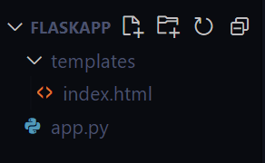
Flask Web Developer
Untuk membuat homepage dalam flask, kalian bisa menambahkan folder didalam FlaskApp dengan nama “templates” Kemudian dalam folder templates, buatlah file dengan nama index.html

Slide 18
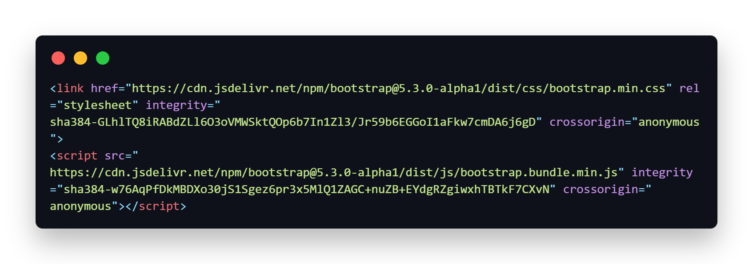
Flask Web Developer
Tambahkan CDN CSS Bootstrap dibagian head html

Slide 19
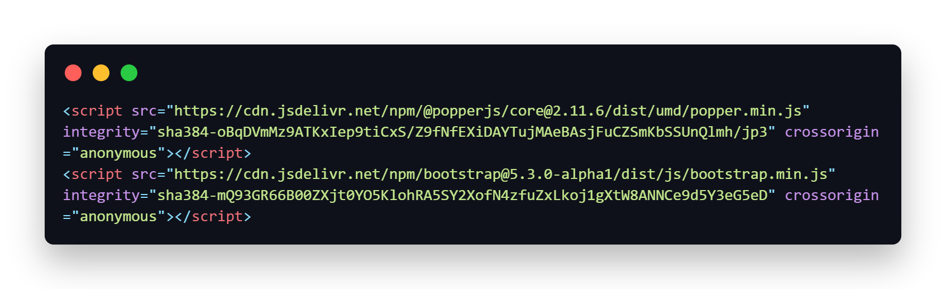
Flask Web Developer
Tambahkan CDN Javascript dibagian bawah setelah tag body pada html

Slide 20
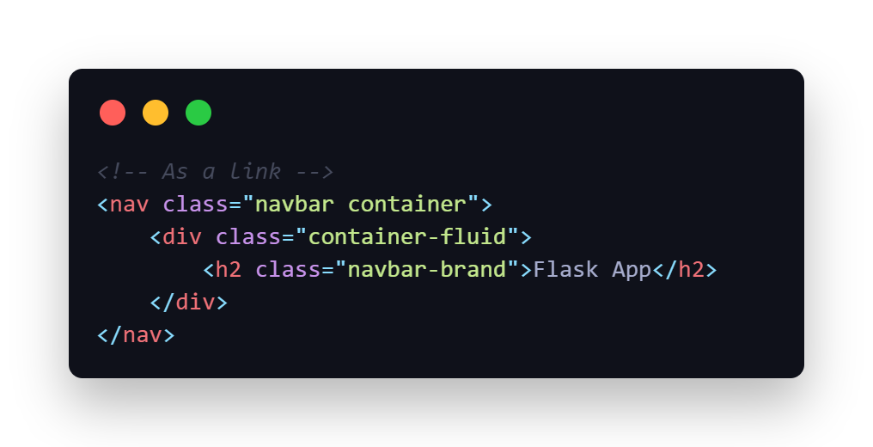
Flask Web Developer
Tambahkan kodingan berikut untuk navbar

Slide 21
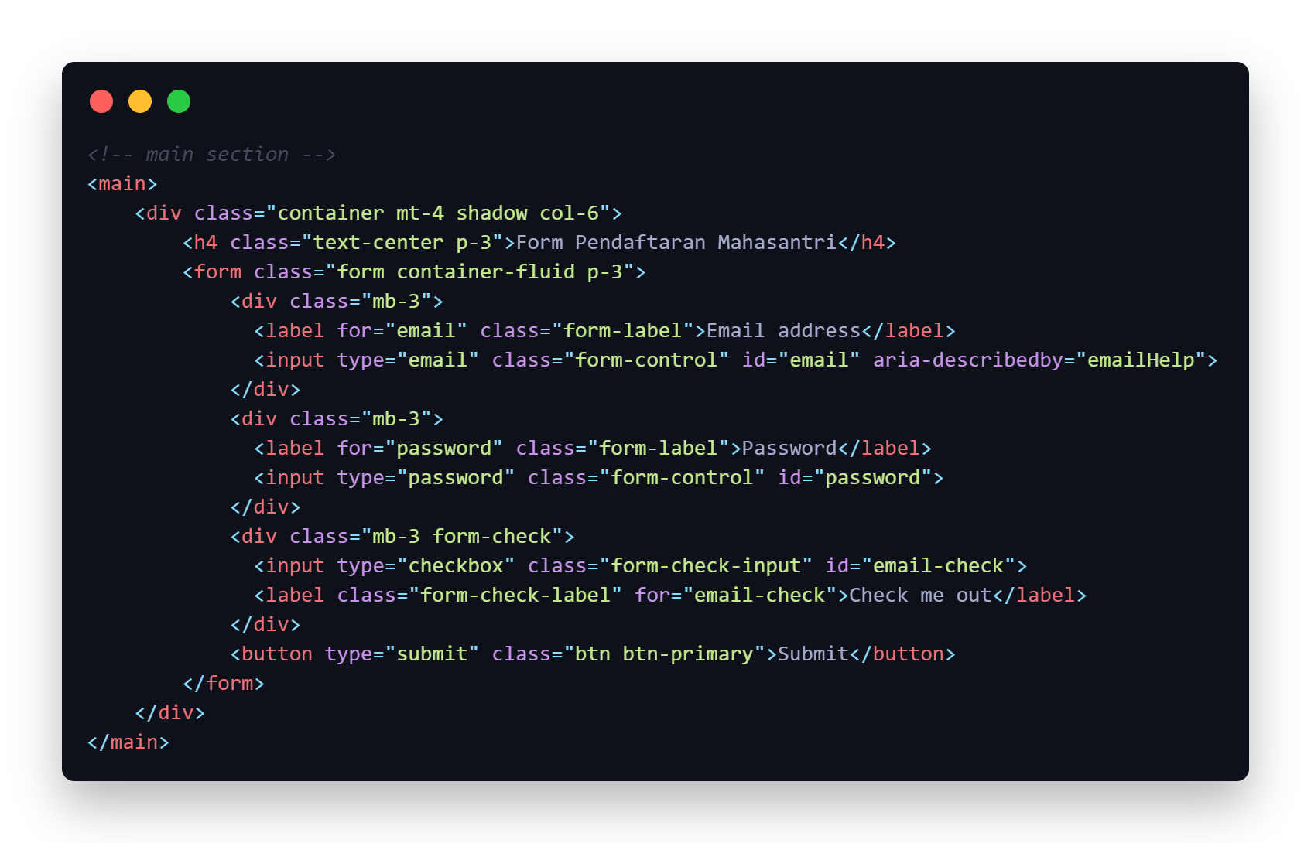
Flask Web Developer
Tambahkan kodingan berikut untuk main

Slide 22

Flask Web Developer
Setelah membuat homepage pada file index.html, untuk melakukan proses render aplikasi flask gunakan library yang bernama “render_template” dengan cara melakukan import.

Slide 23
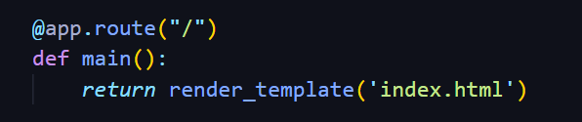
Flask Web Developer
Setelah itu ubah return pada function main menjadi :

Slide 24
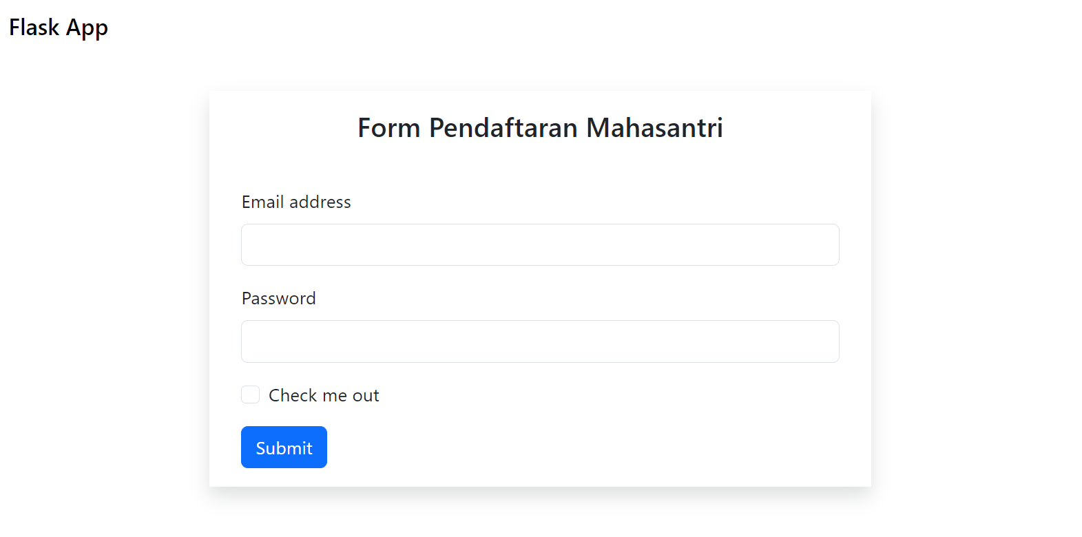
Flask Web Developer
Running app.py dan jika berhasil akan menampilkan :

Slide 25
Flask Web Developer
Untuk melakukan direct-link, kalian bisa menambah attribute “action=‘submit’” pada form.
“submit” pada action akan merujuk kepada routing yang akan kita buat selanjutnya.

Slide 26
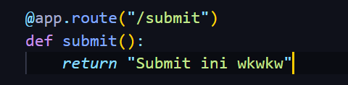
Flask Web Developer
Selanjutnya adalah membuat routing submit :

Slide 27
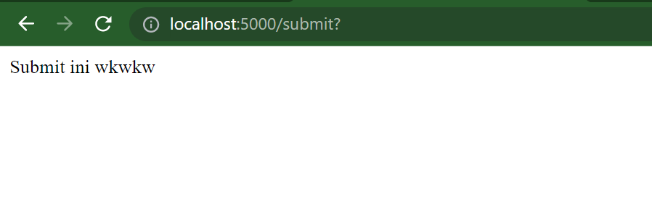
Flask Web Developer
Kemudian running aplikasi flask kalian dan klik submit, maka akan tampil seperti berikut :

Slide 28
Tugas Big Data (12)
Buatlah homepage cv sederhana (dilarang plagiasi)
Simpan kodingan dalam github dan hosting
Upload aplikasi dibagian projek LinkedIn
Kumpulkan (link git, link hosting dan screen capture LinkedIn)

Slide 29
Refrensi
https://code.tutsplus.com/id/tutorials/creating-a-web-app-from-scratch-using-python-flask-and-mysql--cms-22972
https://ngodingdata.com/tutorial-flask-web-framework-python/

Slide 30
TERIMAKASIH

